Slide 1
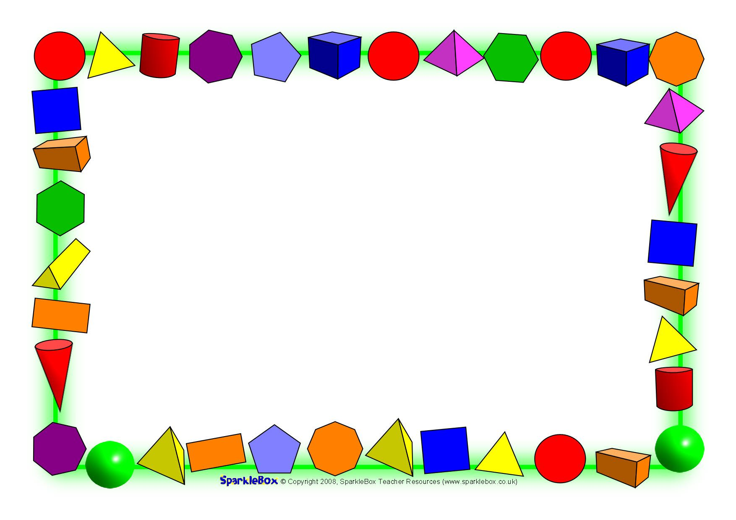
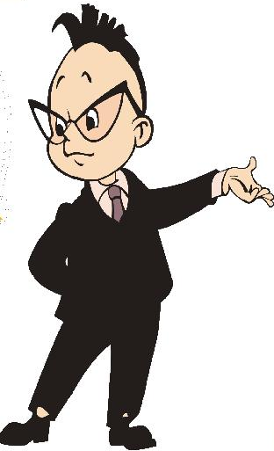
«ИГРАЕМ ВМЕСТЕ!»
Математическая
викторина

Slide 2

ДЛЯ ЧЕГО НУЖНА МАТЕМАТИКА?

Slide 3


Slide 4
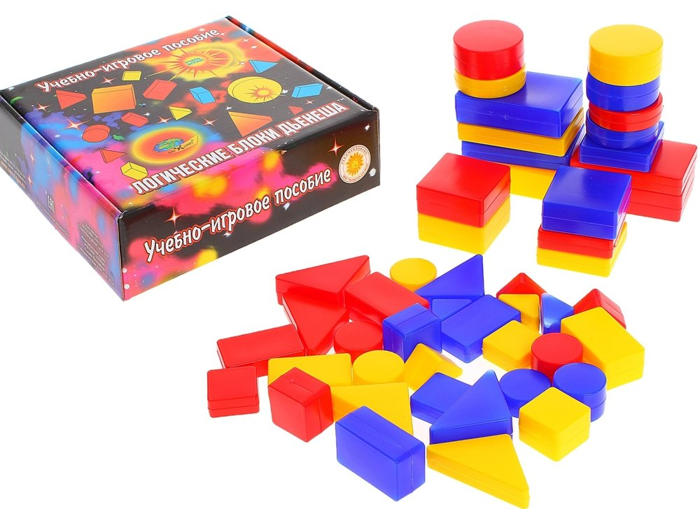
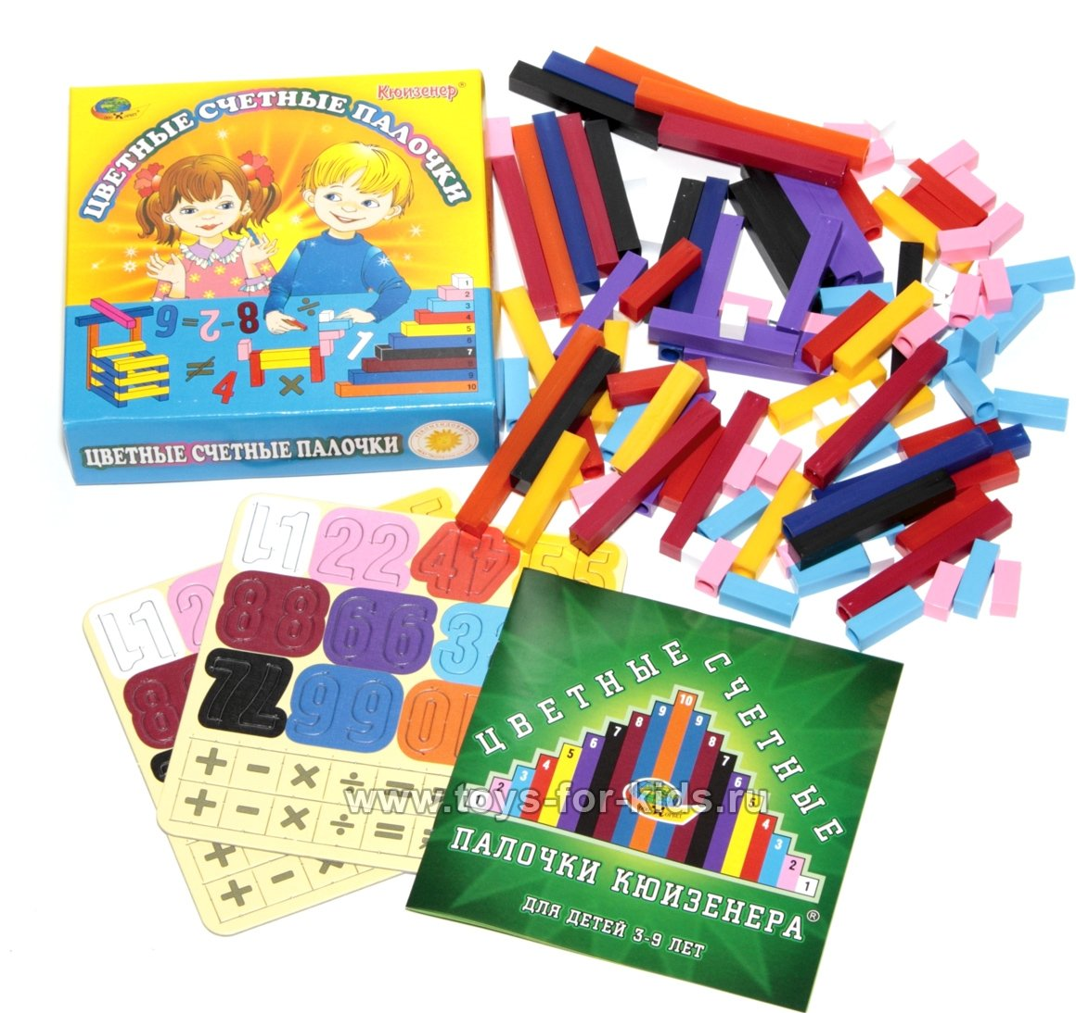

Slide 5

ДАВАЙТЕ ЗНАКОМИТЬСЯ!

Slide 6

«ЗАГАДКИ БЕЗ СЛОВ»

Slide 7
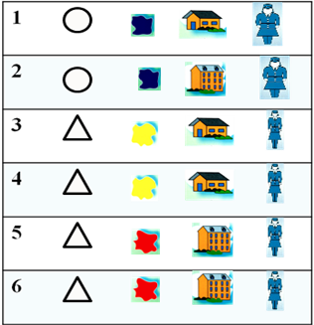
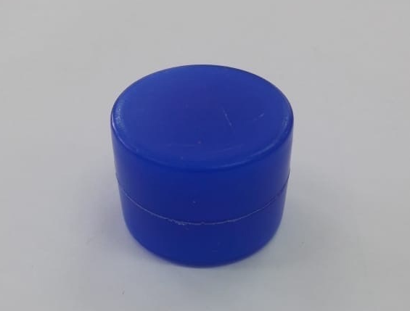

Slide 8
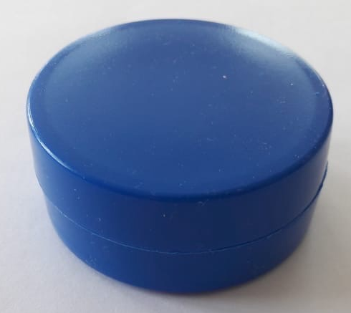

Slide 9
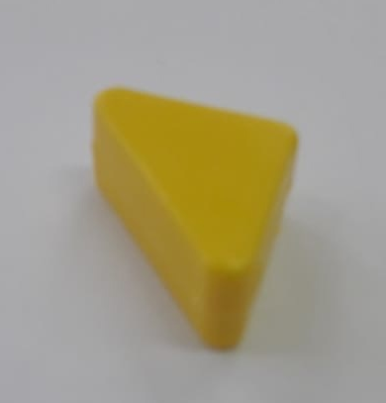

Slide 10
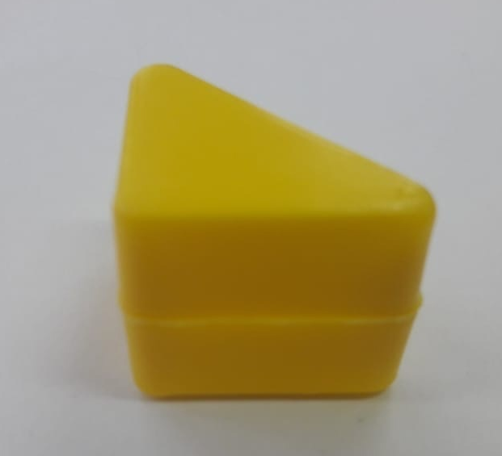

Slide 11
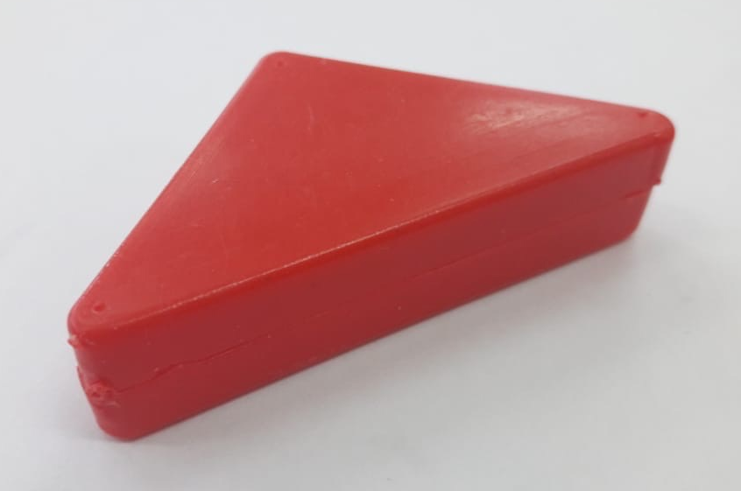

Slide 12
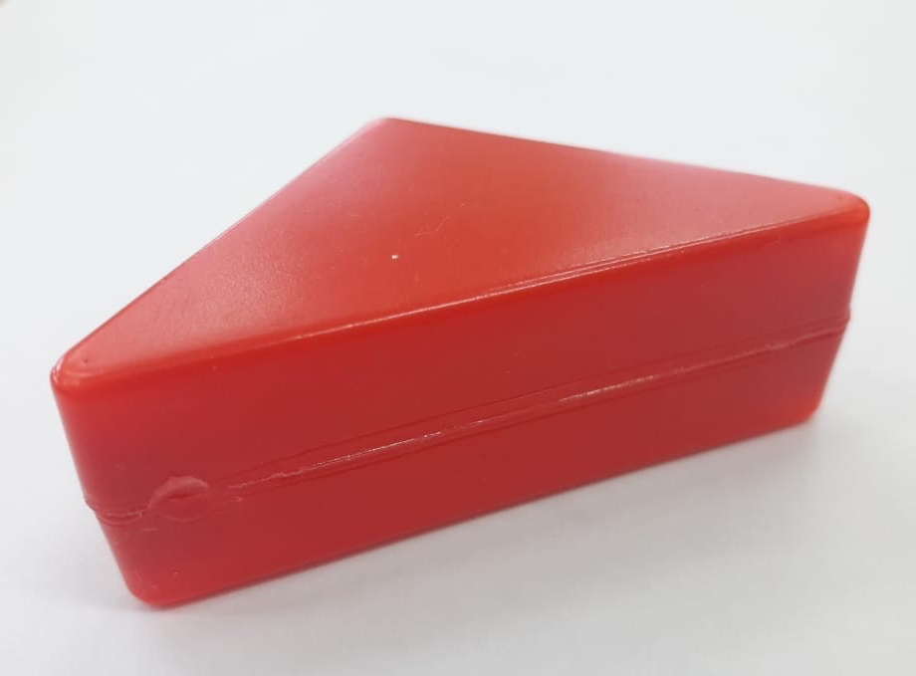

Slide 13
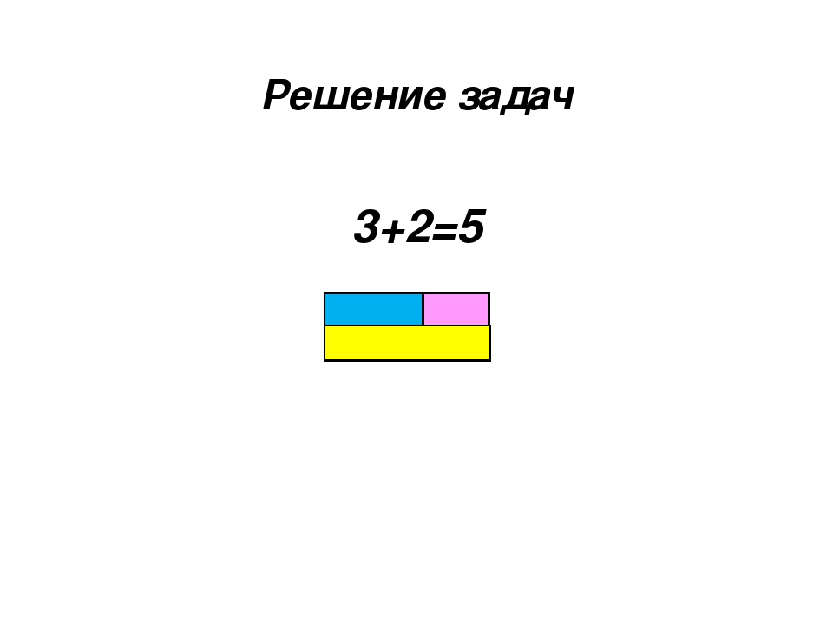
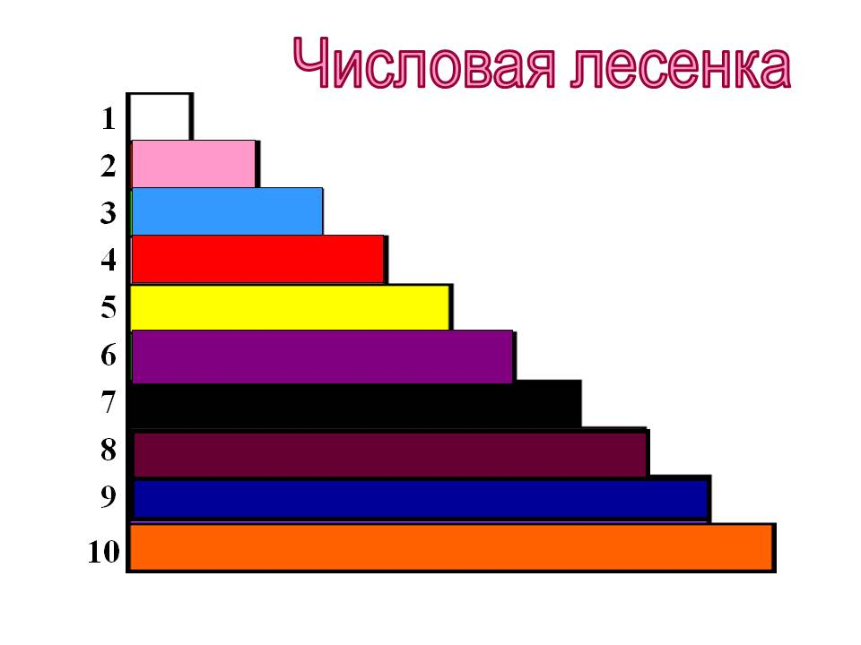
«РЕШИ ПРИМЕРЫ»

Slide 14
?
+
=

Slide 15
+
?
=

Slide 16
?
-
=

Slide 17
?
-
=

Slide 18
?
-
=

Slide 19
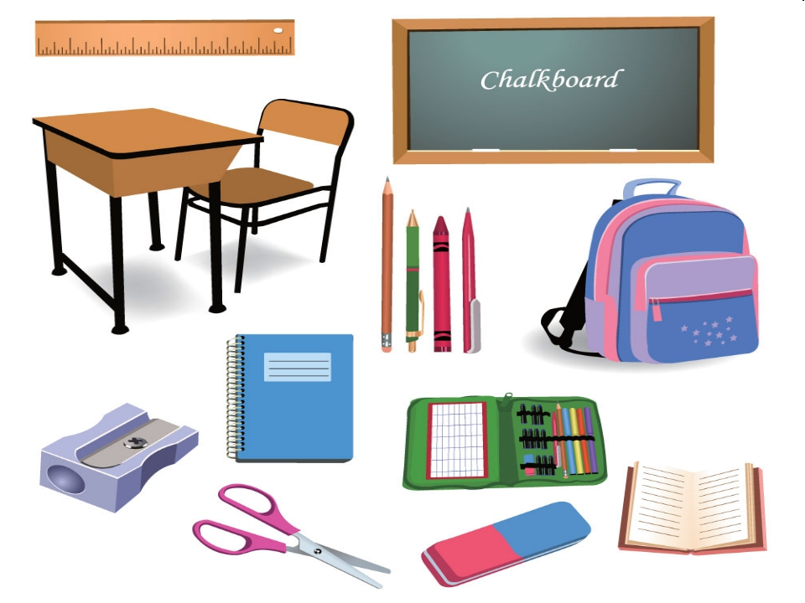
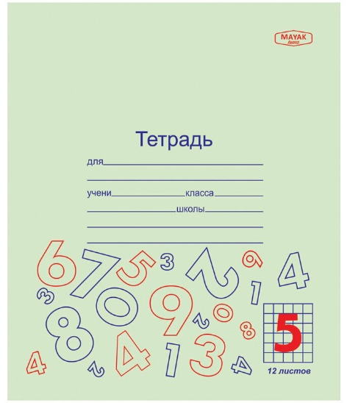

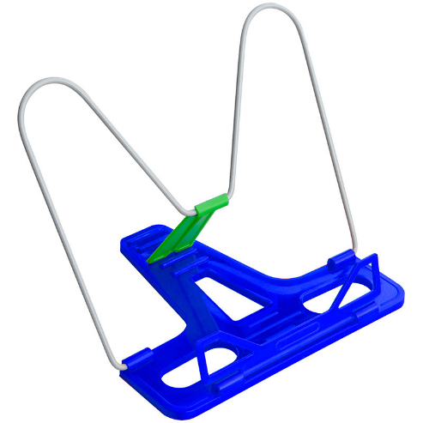

5руб.
5РУБ.
250РУБ.
15РУБ.
5РУБ.-МАЛЕНЬКИЙ,ТОНКИЙ,ЖЕЛТЫЙ,КРУГЛЫЙ БЛОК
15РУБ.-МАЛЕНЬКИЙ,ТОНКИЙ,КРАСНЫЙ,КРУГЛЫЙ БЛОК
80РУБ.-МАЛЕНЬКИЙ,ТОЛСТЫЙ,КРУГЛЫЙ,КРАСНЫЙ БЛОК
100РУБ-БОЛЬШОЙ,ТОНКИЙ,СИНИЙ,ПРЯМОУГОЛЬНЫЙ БЛОК
250РУБ.-БОЛЬШОЙ,ТОЛСТЫЙ,СИНИЙ,ПРЯМОУГОЛЬНЫЙ БЛОК
100РУБ.
80РУБ.

Slide 20
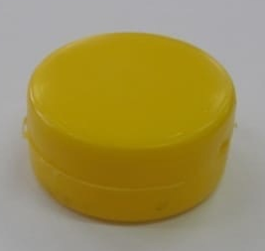
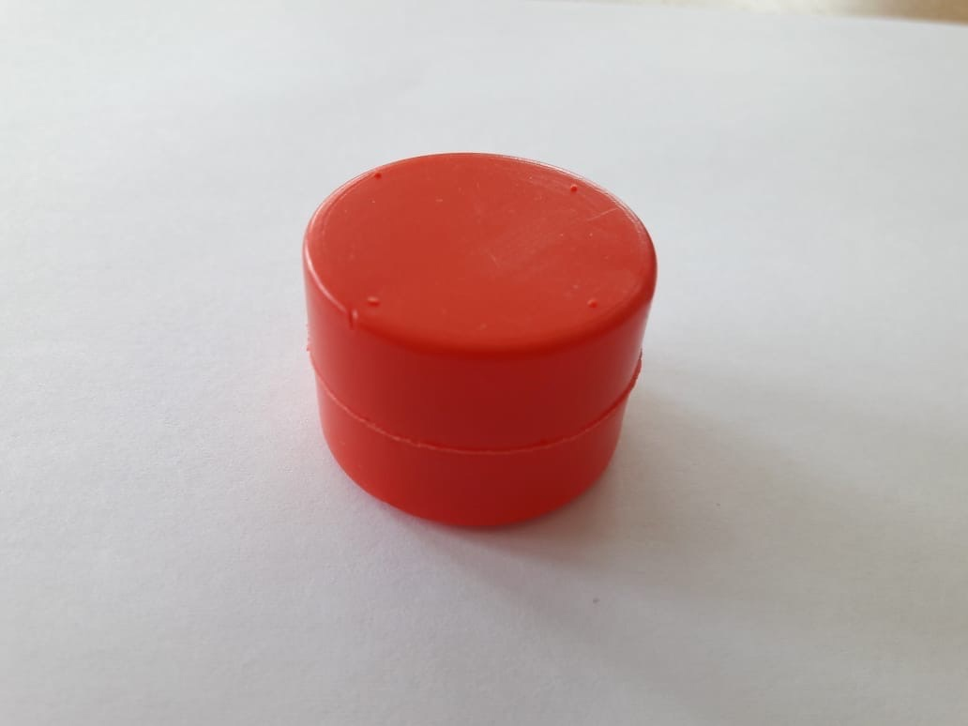
5РУБ.-МАЛЕНЬКИЙ,ТОНКИЙ,ЖЕЛТЫЙ,КРУГЛЫЙ БЛОК
15РУБ.-МАЛЕНЬКИЙ,ТОНКИЙ,КРАСНЫЙ,КРУГЛЫЙ БЛОК
80РУБ.-МАЛЕНЬКИЙ,ТОЛСТЫЙ,КРУГЛЫЙ,КРАСНЫЙ БЛОК
100РУБ-БОЛЬШОЙ,ТОНКИЙ,СИНИЙ,ПРЯМОУГОЛЬНЫЙ БЛОК
250РУБ.-БОЛЬШОЙ,ТОЛСТЫЙ,СИНИЙ,ПРЯМОУГОЛЬНЫЙ БЛОК

Slide 21
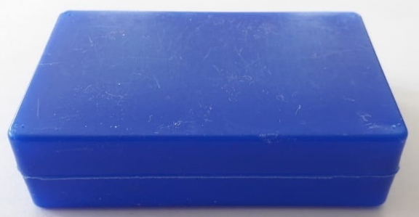
5РУБ.-МАЛЕНЬКИЙ,ТОНКИЙ,ЖЕЛТЫЙ,КРУГЛЫЙ БЛОК
15РУБ.-МАЛЕНЬКИЙ,ТОНКИЙ,КРАСНЫЙ,КРУГЛЫЙ БЛОК
80РУБ.-МАЛЕНЬКИЙ,ТОЛСТЫЙ,КРУГЛЫЙ,КРАСНЫЙ БЛОК
100РУБ-БОЛЬШОЙ,ТОНКИЙ,СИНИЙ,ПРЯМОУГОЛЬНЫЙ БЛОК
250РУБ.-БОЛЬШОЙ,ТОЛСТЫЙ,СИНИЙ,ПРЯМОУГОЛЬНЫЙ БЛОК

Slide 22
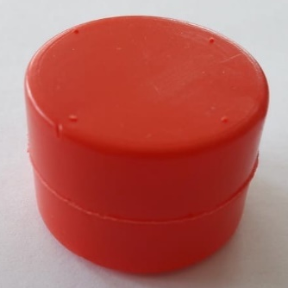
5РУБ.-МАЛЕНЬКИЙ,ТОНКИЙ,ЖЕЛТЫЙ,КРУГЛЫЙ БЛОК
15РУБ.-МАЛЕНЬКИЙ,ТОНКИЙ,КРАСНЫЙ,КРУГЛЫЙ БЛОК
80РУБ.-МАЛЕНЬКИЙ,ТОЛСТЫЙ,КРУГЛЫЙ,КРАСНЫЙ БЛОК
100РУБ-БОЛЬШОЙ,ТОНКИЙ,СИНИЙ,ПРЯМОУГОЛЬНЫЙ БЛОК
250РУБ.-БОЛЬШОЙ,ТОЛСТЫЙ,СИНИЙ,ПРЯМОУГОЛЬНЫЙ БЛОК

Slide 23
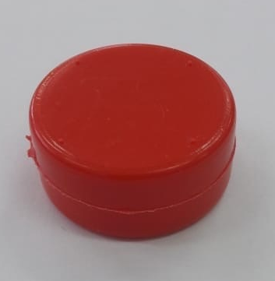
5РУБ.-МАЛЕНЬКИЙ,ТОНКИЙ,ЖЕЛТЫЙ,КРУГЛЫЙ БЛОК
15РУБ.-МАЛЕНЬКИЙ,ТОНКИЙ,КРАСНЫЙ,КРУГЛЫЙ БЛОК
80РУБ.-МАЛЕНЬКИЙ,ТОЛСТЫЙ,КРУГЛЫЙ,КРАСНЫЙ БЛОК
100РУБ-БОЛЬШОЙ,ТОНКИЙ,СИНИЙ,ПРЯМОУГОЛЬНЫЙ БЛОК
250РУБ.-БОЛЬШОЙ,ТОЛСТЫЙ,СИНИЙ,ПРЯМОУГОЛЬНЫЙ БЛОК

Slide 24
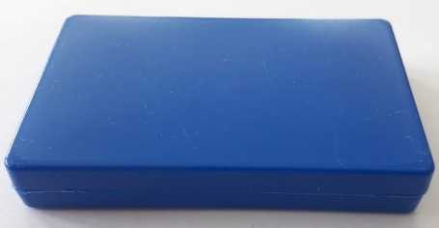
5РУБ.-МАЛЕНЬКИЙ,ТОНКИЙ,ЖЕЛТЫЙ,КРУГЛЫЙ БЛОК
15РУБ.-МАЛЕНЬКИЙ,ТОНКИЙ,КРАСНЫЙ,КРУГЛЫЙ БЛОК
80РУБ.-МАЛЕНЬКИЙ,ТОЛСТЫЙ,КРУГЛЫЙ,КРАСНЫЙ БЛОК
100РУБ-БОЛЬШОЙ,ТОНКИЙ,СИНИЙ,ПРЯМОУГОЛЬНЫЙ БЛОК
250РУБ.-БОЛЬШОЙ,ТОЛСТЫЙ,СИНИЙ,ПРЯМОУГОЛЬНЫЙ БЛОК

Slide 25

ДОМАШНЕЕ ЗАДАНИЕ

Slide 26
«НАЗОВИ СОСЕДЕЙ»

Slide 27
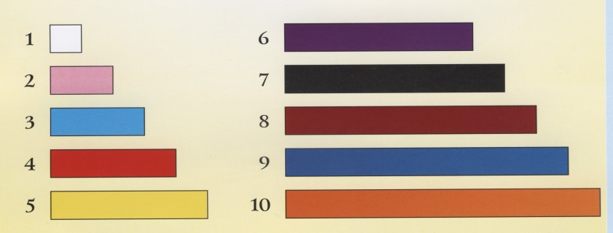

Slide 29
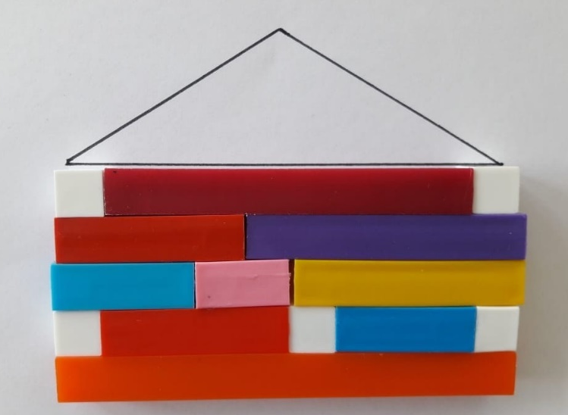
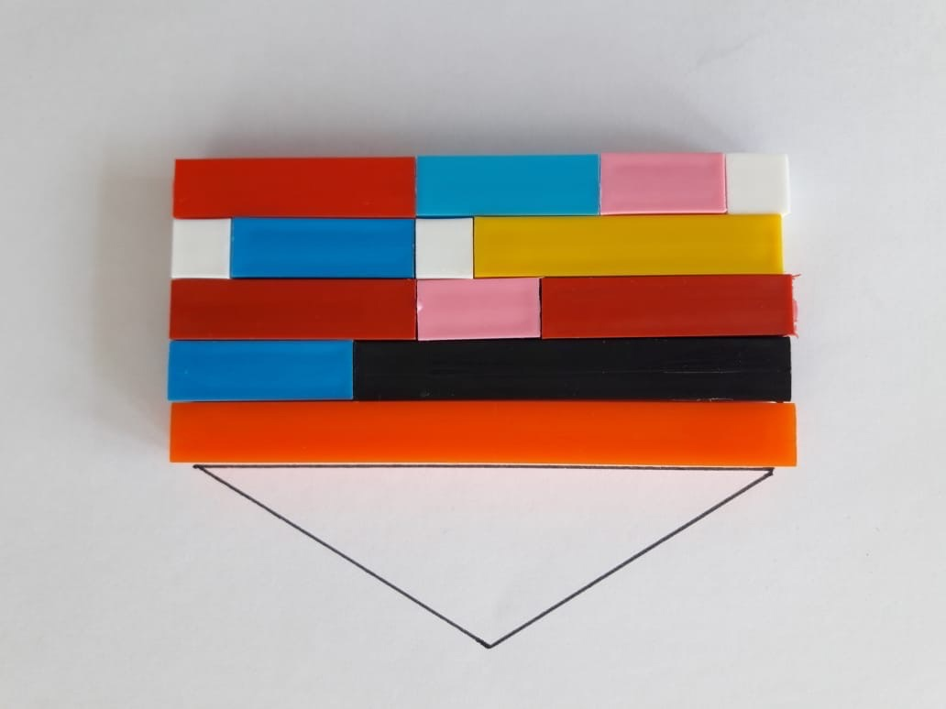
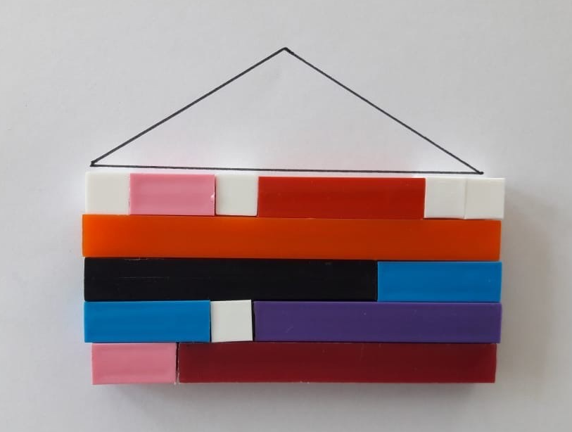
«АРХИТЕКТОРЫ»

Slide 30
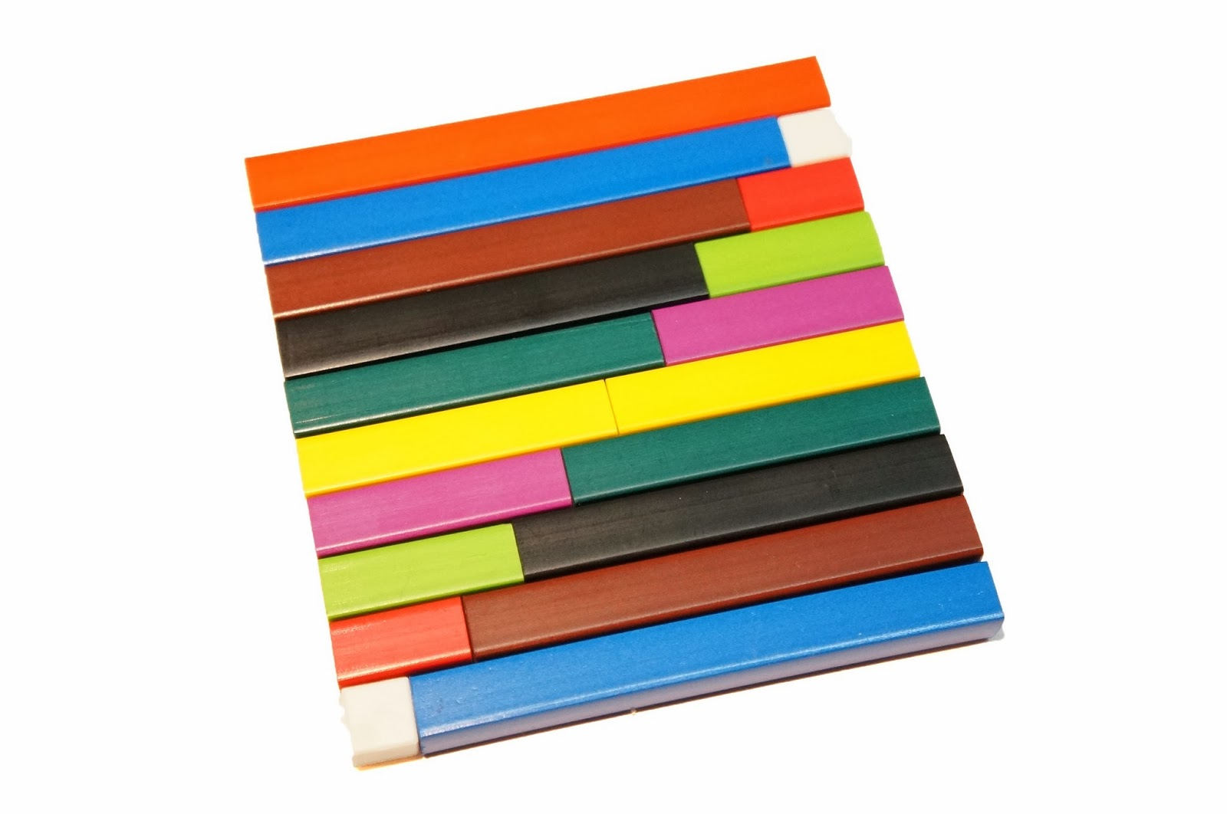

СПАСИБО
ЗА ВНИМАНИЕ!

